Slide 1
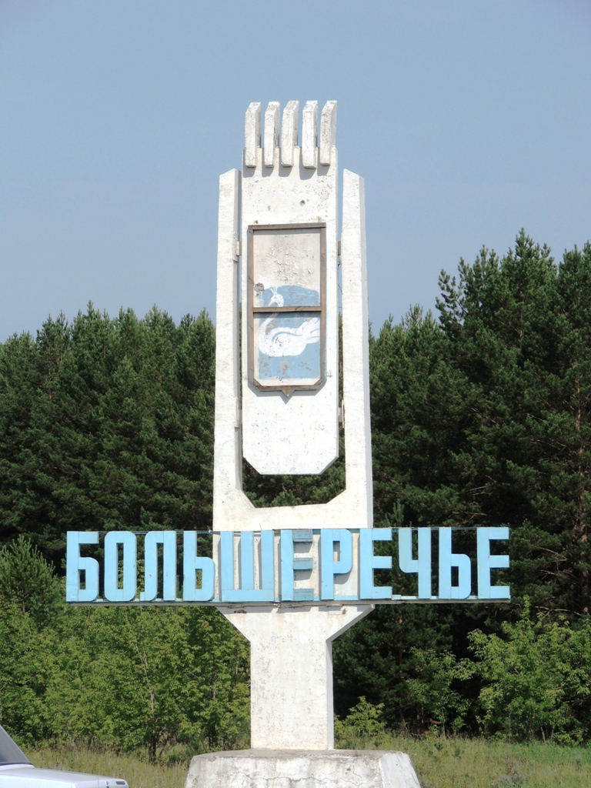
Конкурс по предоставлению бюджета для граждан
Номинация: Лучший проект отраслевого бюджета для граждан
Бюджет для граждан по отрасли
КОМИТЕТ ПО ОБРАЗОВАНИЮ «Образование»
АДМИНИСТРАЦИИ БОЛЬШЕРЕЧЕНСКОГО
МУНИЦИПАЛЬНОГО РАЙОНА 2020
ОМСКОЙ ОБЛАСТИ

Slide 2
ОСНОВНЫЕ НОРМАТИВНЫЕ АКТЫ В СООТВЕТСТВИИ С КОТОРЫМИ ОСУЩЕСТВЛЯЕТ СВОЮ ДЕЯТЕЛЬНОСТЬ СФЕРА ОБРАЗОВАНИЯ БОЛЬШЕРЕЧЕНСКОГО МУНИЦИПАЛЬНОГО РАЙОНА ОМСКОЙ ОБЛАСТИ
Федеральный закон от 29.12.2012 № 273 – ФЗ (РЕД. ОТ 01.03.2020) «Об образовании в Российской Федерации»
Федеральный закон от 06.10.2003 № 131 – ФЗ «Об общих принципах организации местного самоуправления в Российской Федерации»
Федеральный закон от 24.06.1999 №120-ФЗ "Об основах системы профилактики безнадзорности и правонарушений несовершеннолетних";
Приказ Минобрнауки России от A35429.08.2013 №1008 "Об утверждении Порядка организации и осуществления образовательной деятельности по дополнительным общеобразовательным программам";
Федеральный закон от 28.06.1995 №98-ФЗ "О государственной поддержке молодёжных и детских общественных объединений";
Федеральный закон от 28.06.1995 №98-ФЗ "О государственной поддержке молодёжных и детских общественных объединений";

Slide 4
Бюджет Комитета по образованию Администрации Большереченского муниципального района Омской области на 2020 год сформирован в рамках муниципальной программы
Муниципальная программа «Развитие социально-культурной сферы Большереченского муниципального района Омской области»
Подпрограмма: «Развитие системы образования Большереченского муниципального района Омской области»
Основное мероприятие 1. Развитие системы дошкольного образования в Большереченском муниципальном районе Омской области 72449,8 тыс. руб.
Основное мероприятие 2. Развитие начального общего, основного общего, среднего общего, дополнительного образования в общеобразовательных организациях Большереченского муниципального района Омской области 294775,7 тыс. руб.
Основное мероприятие 3. Совершенствование системы работы с одаренными детьми и молодежью 406,6 тыс.руб.
Основное мероприятие 6. Материально-техническое и организационное обеспечение деятельности Комитета по образованию Большереченского муниципального района Омской области и МКУ "Центр финансово – экономического и хозяйственного обеспечения учреждений в сфере образования« 61088,1 тыс. руб.
Основное мероприятие 7. Реализация дополнительных общеобразовательных программ в рамках федерального проекта «Современная школа» национального проекта «Образование» 5537,7 тыс. руб.

Slide 5
Подпрограмма: «Развитие системы образования Большереченского муниципального района Омской области»
Основное мероприятие 11. Создание доступной среды в рамках федерального проекта «Доступная среда» 1856,6 тыс. руб.
Основное мероприятие 12. Бесплатное горячее питание обучающихся, получающих начальное общее образование в муниципальных образовательных организациях, в рамках государственной программы
Российской Федерации «Развитие образования», утвержденной
постановлением Правительства Российской Федерации
от 26 декабря 2017 года № 1642
бесплатного горячего питания обучающихся, получающих начальное общее образование в муниципальных образовательных организациях, в рамках государственной программы
Российской Федерации «Развитие образования», утвержденной
постановлением Правительства Российской Федерации
от 26 декабря 2017 года № 1642 4714 тыс. руб.
Основное мероприятие 10: защита прав и интересов несовершеннолетних, в том числе детей-сирот и детей, оставшихся без попечения родителей, своевременное выявление ребенка, проживающего в семье и находящегося в ситуации, угрожающей его жизни и здоровью, организация профилактической и реабилитационной работы с ребенком и его семьей на начальной стадии возникновения конфликта 19293,5 тыс. руб.
Основное мероприятие 13. Финансовое обеспечение расходных обязательств муниципальных образований Омской области, связанных с реализацией дополнительных мероприятий в сфере занятости населения, направленных на снижение напряженности на рынке труда субъектов Российской Федерации (возмещение работадателям расходов на частичную оплату труда при организации общественных работ для граждан, ищущих работу и обратившихся в центры занятости, а также безработных граждан) 795,5 тыс. руб.

Slide 6
ДЛЯ УПРАВЛЕНИЯ ДОХОДАМИ И РАСХОДАМИ УЧРЕЖДЕНИЯ ФОРМИРУЕТСЯ ПЛАН ФИНАНСОВО – ХОЗЯЙСТВЕННОЙ ДЕЯТЕЛЬНОСТИ (ПФХД)
ПФХД – ОСНОВНОЙ ДОКУМЕНТ, КОТОРЫЙ СОСТОИТ ИЗ ДОХОДНОЙ И РАСХОДНОЙ ЧАСТИ
ДОХОДЫ СОСТОЯТ ИЗ:
- СУБСИДИИ НА МУНИЦИПАЛЬНОЕ ЗАДАНИЕ;
СУБСИДИИ НА ИНЫЕ ЦЕЛИ;
- БЕЗВОЗМЕЗДНЫХ ПОСТУПЛЕНИЙ;
-ДОХОДОВ ОТ ПРЕДПРИНИМАТЕЛЬСКОЙ ДЕЯТЕЛЬНОСТИ
РАСХОДЫ УЧРЕЖДЕНИЯ ГРУППИРУЮТСЯ ПО НАПРАВЛЕНИЯМ:
- ОПЛАТА ТРУДА;
ЗАКУПКИ ТОВАРОВ , РАБОТ И УСЛУГ;
- КОММУНАЛЬНЫЕ ПЛАТЕЖИ;
- ПРОЧИЕ РАСХОДЫ

Slide 7
Структура финансового обеспечения муниципального задания
ФИНАНСОВОЕ ОБЕСПЕЧЕНИЕ ВЫПОЛНЕНИЯ МУНИЦИПАЛЬНОГО ЗАДАНИЯ ОСУЩЕСТВЛЯЕТСЯ ЗА СЧЕТ БЮДЖЕТНЫХ АССИГНОВАНИЙ ПУТЕМ ПРЕДОСТАВЛЕНИЯ СУБСИДИИ БЮДЖЕТНОМУ УЧРЕЖДЕНИЮ
РАСЧЕТ РАЗМЕРА СУБСИДИИ ОПРЕДЕЛЯЕТСЯ НА ОСНОВАНИИ НОРМАТИВНЫХ ЗАТРАТ
БАЗОВЫЙ НОРМАТИВ
КОРРЕКТИРУЮЩИЕ КОЭФФИЦИЕНТЫ
КОММУНИЛЬНЫЕ ПЛАТЕЖЫ
- НА ОСОБО ЦЕННОЕ ДВИЖ. И НЕ ДВИД ИМУЩЕСТВО
-УСЛУГИ СВЯЗИ
-ТРАНСПОРТНЫЕ УСЛУГИ
-ОПЛАТА ТРУДА ВСПОМОГАТЕЛЬНОГО ПЕРСОНАЛА
-ПРОЧИЕ НУЖДЫ
БАЗОВЫЙ НОРМАТИВ ЗАТРАТ, НЕПОСРЕДСТВЕННО СВЯЗАННЫЕ С ОКАЗАНИЕМ МУНИЦИПАЛЬНОЙ УСЛУГИ
ОПЛАТА ТРУДА
ИНЫЕ ЗАТРАТЫ
-ПРИОБРЕТЕНИЕ МАТЕРИАЛЬНЫХ ЗАПАСОВ
БАЗОВЫЙ НОРМАТИВ ЗАТРАТ НА ОБЩЕХОЗЯЙСТВЕННЫЕ НУЖДЫ НА ОКАЗАНИЕ МУНИЦИПАЛЬНОЙ УСЛУГИ

Slide 8
Бюджет отрасли «Образование» составляет 63,0 % в общем объеме бюджета Большереченского муниципального района Омской области. Муниципальной подпрограммой «Развитие образования Большереченского муниципального района Омской области. » 2020 - 2026годы предусмотрено финансирование на 2020год в объеме 460917,7 тыс. руб., в том числе по источникам:
Федеральный и областной бюджет составляет – 348533,5 тыс. рублей
Местный бюджет составляет – 112384,2 тыс. рублей

Slide 9
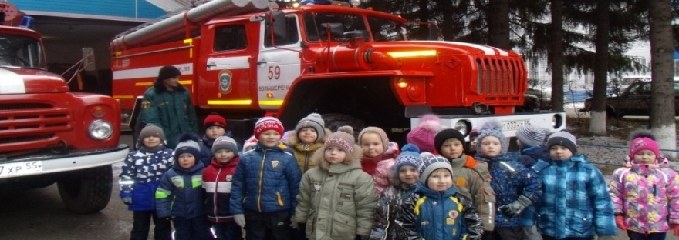
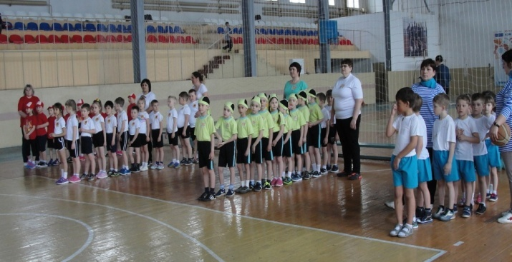
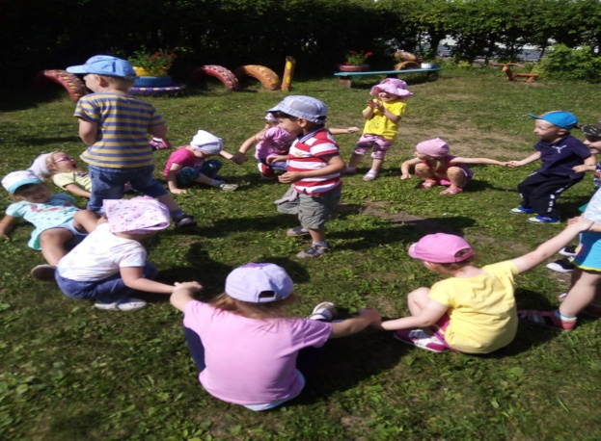
Развитие дошкольного образования
В настоящее время услуги дошкольного образования в муниципальном образовании Большереченского района оказывают «Большереченский детский сад» , МБОУ «Чебаклинская СОШ» , МБОУ «Старокарасукская СОШ», МБОУ «Шипицынская СОШ» , МБОУ «Почекуевская СОШ» , МБОУ «Курносовская СОШ», МБОУ «Могильно - Посельская СОШ» , МБОУ «Ингалинская СОШ» , МБОУ «Уленкульская СОШ», МБОУ «Новологиновкая СОШ» , МБОУ «Евгащинская СОШ» . Количество воспитанников по состоянию на 01.01.2021 составило 1314 чел. Количество групп 51

Slide 10
Финансовое обеспечение муниципальной услуги Реализация основных общеобразовательных программ дошкольного образования» осуществляется за счет средств бюджета субъекта Российской Федерации , бюджета Большереченского муниципального района Омской области и средств родителей
Средства бюджета субъекта Российской Федерации направлены на получение общедоступного и бесплатного дошкольного образования, в том числе на:
- осуществление образовательного процесса (обеспечение деятельности педагогов и учащихся);
- на содержание и обеспечение деятельности административно - управленческого и учебно - вспомогательного персонала.
Средства местного бюджета направлены на:
- содержание и обслуживание здания;
- обеспечение деятельности и содержание младшего обслуживающего персонала.
Средства получаемые от родительской платы направлены на:
1. При оказании услуг по присмотру и уходу за детьми в ДОУ:
- приобретение продуктов питания;
- расходных материалов, используемых воспитанниками для соблюдения режима дня и личной гигиены.
2. При оказании платных образовательных услуг: - приобретение материальных ресурсов, необходимых для оказания услуги;
- заработная плата педагогического персонала.

Slide 11
В 2020 году по основному мероприятию 1. Развитие системы дошкольного образования в Большереченском муниципальном районе Омской области предусмотрено финансирование 72449,8 тыс. руб.
Мероприятие 1.1. Обеспечение государственных гарантий реализации прав на получение общедоступного и бесплатного дошкольного образования в муниципальных дошкольных образовательных организациях, общедоступного и бесплатного дошкольного, начального общего, основного общего, среднего общего образования в муниципальных общеобразовательных организациях, обеспечение дополнительного образования детей в муниципальных организациях посредством предоставления субвенций местным бюджетам, включая расходы на оплату труда, приобретение учебников и учебных пособий, средств обучения, игр, игрушек (за исключением расходов на содержание зданий и оплату коммунальных услуг), в соответствии с законодательством (в части дошкольного образования в муниципальных дошкольных образовательных организациях) 40494,9 тыс. руб. – областной бюджет
Мероприятие 1.2. Создание условий для функционирования образовательных организаций, реализующих основную общеобразовательную программу дошкольного образования. 30427,9 тыс. руб. – местный бюджет
Мероприятие 1.3. Компенсация затрат родителей (законных представителей) на содержание ребенка (детей) (присмотр и уход за ребенком (детьми)) в муниципальных образовательных организациях, реализующих основную образовательную программу дошкольного образования. 785 тыс. руб. -областной бюджет
Мероприятие 1.5.
Реконструкция системы теплоснабжения с переводом на электрическое отопление "Большереченский детский сад" корпус №4, расположенного по адресу р.п. Большеречье, ул. ,Иртышская, 1Б . 526,9 тыс. руб. – местный бюджет

Slide 12
в 2020 году на одного воспитанника приходится денежных средств в год - 55,1 тыс. руб.
Поставить ребенка на учет в очередь на детский возможно через программный комплекс АИС «Зачисление в ДО» в Комитета по образованию Администрации Большереченского муниципального района Омской области , который предоставляет муниципальную услугу «Прием заявлений, постановка на учет для зачисления детей в муниципальные образовательные учреждения, реализующие основную общеобразовательную программу дошкольного образования».

Slide 13
Детские сады оказывают следующие муниципальные услуги:
1. Реализация основных общеобразовательных программ дошкольного образования;
2. Присмотр и уход;
3. Психолого-педагогическое консультирование, их родителей (законных представителей) и педагогических работников.
В очереди на устройство в детские сады стоят 114 детей (это дети до 3-х лет). В конце 2021 года будет открыт еще один детский сад на 101 место.

Slide 14
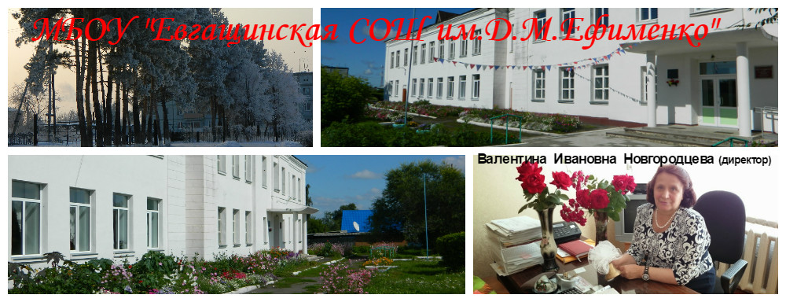
Развитие общего образования (ШКОЛЫ) В Большереченском районе 15 образовательных учреждений, из них: 14 средних общеобразовательных школ, 1 основная общеобразовательная школа
В образовательных учреждениях обучаются 3148 детей. Приоритетом в сфере общего образования является обеспечение учебной успешности каждого ребенка, независимо от состояния его здоровья, социального положения семьи. В 2020 году на одного учащегося приходится денежных средств в год – 93,6 тыс. руб.

Slide 15
В 2020 году по основному мероприятию мероприятие 2. Развитие начального общего, основного общего, среднего общего, дополнительного образования в общеобразовательных организациях Большереченского муниципального района Омской области предусмотрено финансирование 294775,7 тыс. руб.
Мероприятие 2.2. Обеспечение государственных гарантий реализации прав на получение общедоступного и бесплатного дошкольного образования в муниципальных дошкольных образовательных организациях, общедоступного и бесплатного дошкольного, начального общего, основного общего, среднего общего образования в муниципальных общеобразовательных организациях, обеспечение дополнительного образования детей в муниципальных организациях посредством предоставления субвенций местным бюджетам, включая расходы на оплату труда, приобретение учебников и учебных пособий, средств обучения, игр, игрушек (за исключением расходов на содержание зданий и оплату коммунальных услуг), в соответствии с законодательством (в части начального общего, основного общего, среднего общего образования в муниципальных общеобразовательных организациях в городской местности). 73721,9 тыс. руб.– областной бюджет
Мероприятие 2.3. Обеспечение государственных гарантий реализации прав на получение общедоступного и бесплатного дошкольного образования в муниципальных дошкольных образовательных организациях, общедоступного и бесплатного дошкольного, начального общего, основного общего, среднего общего образования в муниципальных общеобразовательных организациях, обеспечение дополнительного образования детей в муниципальных организациях посредством предоставления субвенций местным бюджетам, включая расходы на оплату труда, приобретение учебников и учебных пособий, средств обучения, игр, игрушек (за исключением расходов на содержание зданий и оплату коммунальных услуг), в соответствии с законодательством (в части начального общего, основного общего, среднего общего образования в муниципальных общеобразовательных организациях в сельской местности). 151700,4 тыс. руб. – областной бюджет
Мероприятие 2.1. Создание условий для функционирования образовательных организаций реализующих основную общеобразовательную программу и программу дополнительного образования. 47677,2 тыс. руб. – местный бюджет.

Slide 16
В 2020 году по основному мероприятию мероприятие 2. Развитие начального общего, основного общего, среднего общего, дополнительного образования в общеобразовательных организациях Большереченского муниципального района Омской области предусмотрено финансирование 294775,7 тыс. руб .
Мероприятие 2.4. Обеспечение государственных гарантий реализации прав на получение общедоступного и бесплатного дошкольного образования в муниципальных дошкольных образовательных организациях, общедоступного и бесплатного дошкольного, начального общего, основного общего, среднего общего образования в муниципальных общеобразовательных организациях, обеспечение дополнительного образования детей в муниципальных организациях посредством предоставления субвенций местным бюджетам, включая расходы на оплату труда, приобретение учебников и учебных пособий, средств обучения, игр, игрушек (за исключением расходов на содержание зданий и оплату коммунальных услуг), в соответствии с законодательством (в части начального общего, основного общего, среднего общего образования в муниципальных общеобразовательных организациях) (в части дополнительного образования детей в муниципальных общеобразовательных организациях) 13017,6тыс. руб. – областной бюджет
Мероприятие 2.5. Обеспечение организации горячего питания обучающихся в муниципальных образовательных организациях общего образования (обеспечение готовой к употреблению пищевой продукцией) 1467,0 тыс. руб. :
Областной бюджет – 733,5
- местный бюджет – 733,5
Мероприятие 2.7. Ремонт зданий и материально-техническое оснащение муниципальных образовательных организаций муниципальных районов Омской области, в том числе приобретение оборудования, спортивного инвентаря и оборудования, мягкого инвентаря, строительных материалов, окон, дверей, в целях подготовки к новому учебному году. 648,2 тыс. руб.:
-641,7 – областной бюджет
- 6,5 – местный бюджет

Slide 17
В 2020 году по основному мероприятию мероприятие 2. Развитие начального общего, основного общего, среднего общего, дополнительного образования в общеобразовательных организациях Большереченского муниципального района Омской области предусмотрено финансирование 294775,7 тыс. руб
Мероприятие 2.8.
Материально-техническое оснащение муниципальных
образовательных организаций 434,3 тыс. руб.:
-430 тыс. руб.: – областной бюджет;
4,3 тыс. руб. – местный бюджет
Мероприятие 2.9. Ежемесячное денежное вознаграждение за классное руководство педагогическим работникам муниципальных общеобразовательных организаций, реализующих образовательные программы начального общего, основного общего и среднего общего образования, в том числе адаптированные основные общеобразовательные программы. 6109 тыс. руб. – федеральный бюджет

Slide 18
Финансовое обеспечение муниципальной услуги Реализация основных общеобразовательных программ начального , среднего, основного образования» осуществляется за счет средств бюджета субъекта Российской Федерации , бюджета Большереченского муниципального района Омской области и средств родителей
Средства бюджета субъекта Российской Федерации направлены на
1. Получение общего и дополнительного образования, в том числе на: - осуществление образовательного процесса (обеспечение деятельности педагогов и учащихся);
на содержание и обеспечение деятельности административно управленческого и учебно - вспомогательного персонала.
3. На обеспечение питания.
Средства, получаемые от родительской платы, направлены на:
При оказании платных образовательных услуг: - приобретение материальных ресурсов, необходимых для оказания услуги; - заработная плата педагогического персонала.
Приобретение продуктов питания.
Средства местного бюджета направлены на:
- содержание и обслуживание здания;
- обеспечение деятельности и содержание младшего обслуживающего персонала.

Slide 19
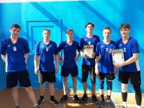
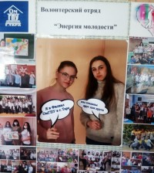
Общеобразовательные учреждения, оказывают следующие муниципальные услуги:
Реализация основных общеобразовательных программ начального общего образования (1-4 классы).
Реализация основных общеобразовательных программ основного общего образования (5-9 классы).
Реализация основных общеобразовательных программ среднего общего образования (9-11 классы).
Присмотр и уход в группах.
Реализация дополнительных общеразвивающих программ.
Организация проведения общественно-значимых мероприятий в сфере образования, науки и молодежной политики.

Slide 20
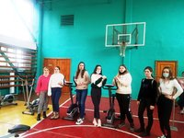
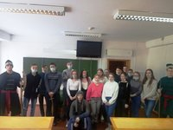
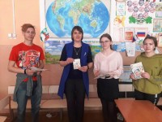
Все школы соответствуют современным требованиям обучения. Во вторую смену занимаются 5,7% школ от общего количества.

Slide 21
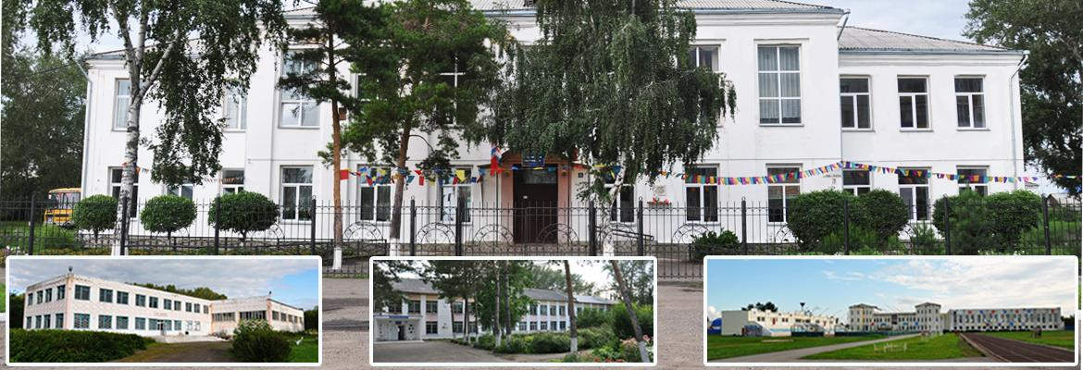
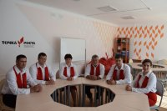
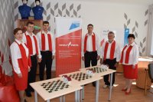
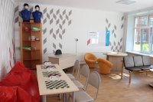
Реализация региональных проектов в сфере образования
Проект «Современная школа»
Состоялось открытие центра образования цифровых и гуманитарных профилей «Точка роста» на МБОУ «Большереченская средняя общеобразовательная школа»
Такие центры позволяют применять новые методы обучения и воспитания, использовать современные образовательные технологии при изучении предметов на всех уровнях общего образования – с 1 по 11 класс. Кроме того, они станут площадками для выявления одаренных детей и системной работы с талантливыми школьниками.

Slide 22
В 2020 году по основному мероприятию 7. Реализация дополнительных общеобразовательных программ в рамках федерального проекта «Современная школа» национального проекта «Образование» 5537,7 тыс. руб.
Мероприятие 7.2. Организация деятельности
центров образования для формирования у обучающихся современных
технологических и гуманитарных навыков в муниципальных
общеобразовательных организациях, участия обучающихся в мероприятиях
базы для формирования у обучающихся современных технологических
и гуманитарных навыков. 3507,6 тыс. руб. :
Областной бюджет – 3472,5 тыс. руб.;
- местный бюджет - 35,1 тыс. руб.
Мероприятие 7.3. Ремонт зданий, сооружений, установка систем и оборудования пожарной и общей безопасности в зданиях муниципальных общеобразовательных организаций для создания центров образования цифрового и гуманитарного профилей. 1063,3 тыс. руб.:
Областнойбюджет – 1052,7 тыс. руб.;
- местный бюджет – 10,6 тыс. руб
Мероприятие 7.4. Создание (обновление) материально-технической базы для реализации основных и дополнительных общеобразовательных программ цифрового и гуманитарного профилей в общеобразовательных организациях, расположенных в сельской местности и малых городах,
в 2020 – 2022 годах. 966,8 тыс. руб.:
- Областной и федеральный и бюджет – 957,1 тыс. руб.;
- Местный бюджет – 10,6 тыс. руб.

Slide 23
Спасибо за внимание!

